Slide 1

Anmeldung zur Talentförderung
Anmeldungshilfe

Slide 2
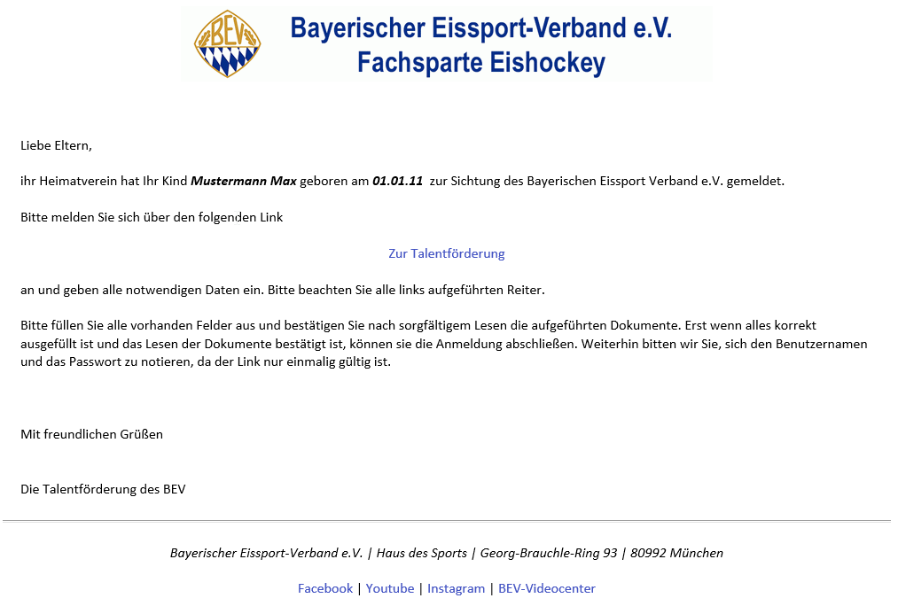
Erste Schritte
Sobald Ihr Heimatverein Ihr Kind bei der Talentförderung gemeldet hat, erhalten Sie diese E-Mail.
Bitte lesen Sie sich die Mail sorgfältig durch und klicken Sie anschließend auf den Link.

Slide 3
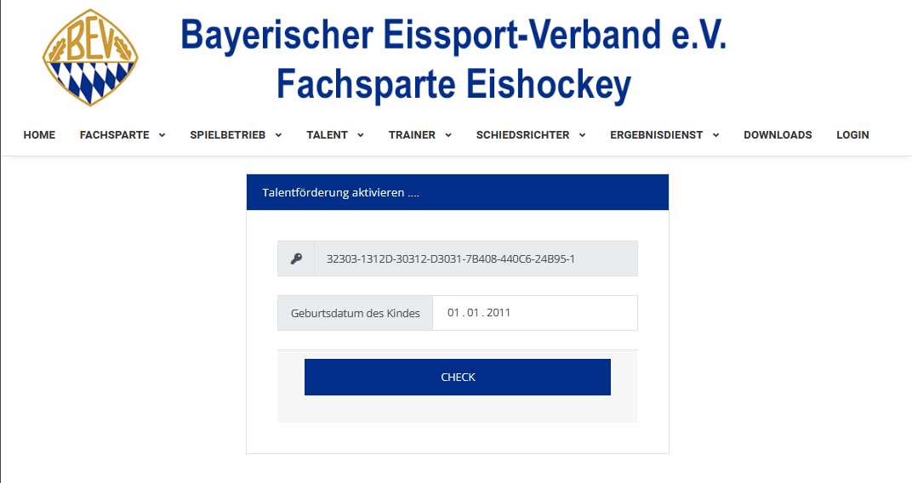
Identifikation
Hier geben Sie bitte das Geburtsdatum des Kindes ein.
Mit „Check“ wird der Token und das Geburtsdatum geprüft.

Slide 4
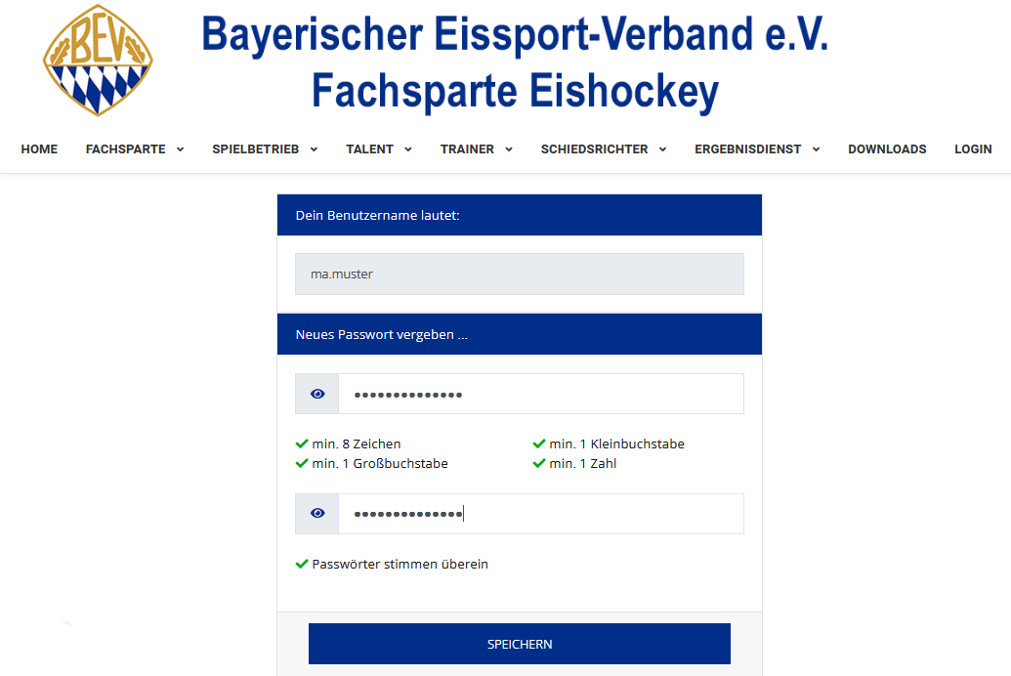
Benutzername & Passwort
Hier können Sie ein neues Passwort für das Talentförderungs-Konto Ihres Kindes erstellen.
Der Benutzername wird automatisch erstellt und setzt sich aus den zwei ersten Buchstaben des Vornamens sowie den 6 ersten Buchstaben des Nachnamens zusammen. Sollte dieser Name bereits existieren, wird automatisch eine Zahl hinzugefügt.
Wählen Sie bitte ein starkes Passwort mit mind. acht Zeichen, davon jeweils ein Klein- und Großbuchstabe sowie eine Zahl.
Speichern Sie abschließend Ihr neues Passwort.

Slide 5
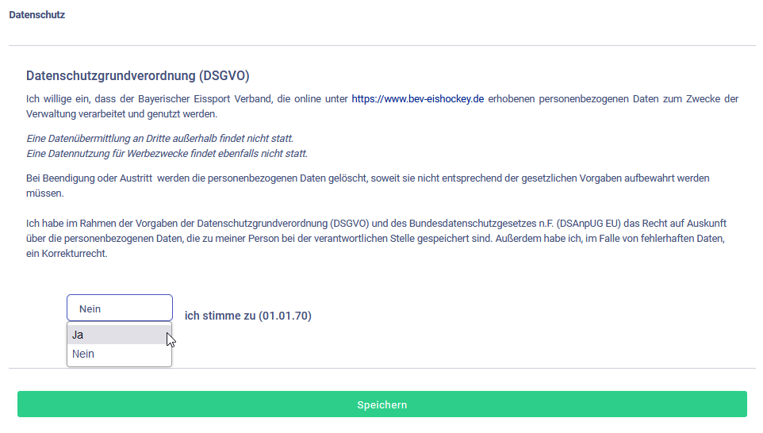
Datenschutzgrundverordnung
Lesen Sie sich bitte sorgfältig die Datenschutzgrund-verordnung des Bayerischen Eissport-Verbands durch.
Wählen Sie im Reiter „Ja“ aus und speichern Sie die Einstellung.

Slide 6
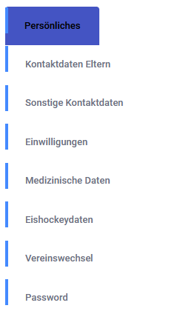
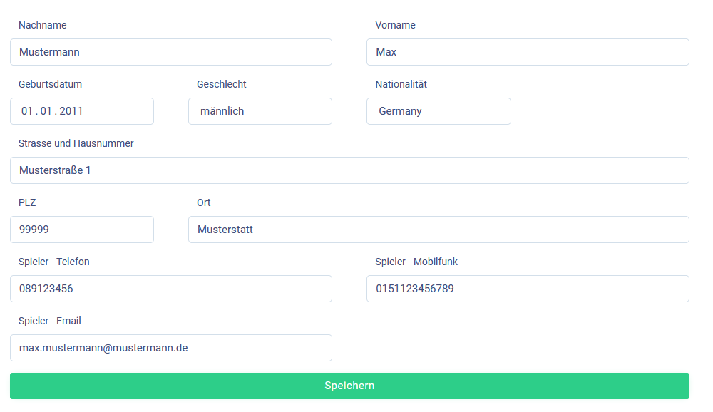
Persönliches
Füllen Sie bitte die persönlichen Daten des Kindes aus. Geben Sie bitte auch die Adresse sowie gegebenenfalls Telefon- oder Mobilfunknummer sowie die E-Mail-Adresse des Kindes an.
Speichern Sie die Daten anschließend.

Slide 7
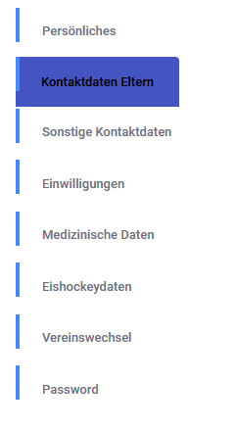
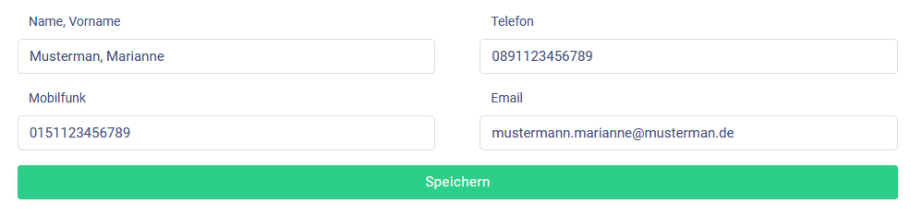
Kontaktdaten Eltern
Unter dem Reiter „Kontaktdaten Eltern“ geben Sie bitte die Daten EINES Elternteils an. Hier werden der Name, die Telefon- und Mobilfunknummer sowie die Emailadresse benötigt.
Speichern Sie die Daten anschließend.

Slide 8
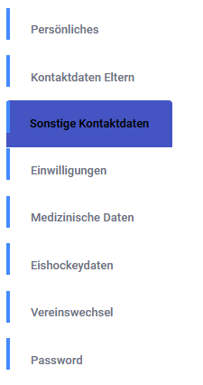
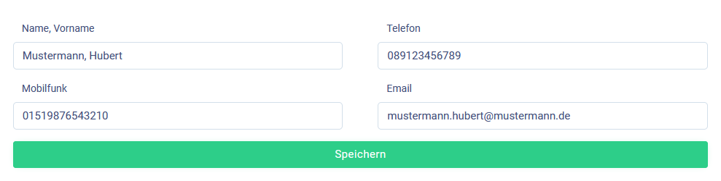
Sonstige Kontaktdaten
Die Kontaktdaten des zweiten Elternteils oder andere Kontaktdaten wie beispielsweise die der Großeltern können Sie unter „Sonstige Kontaktdaten“ angeben.
Speichern Sie die Daten anschließend.

Slide 9
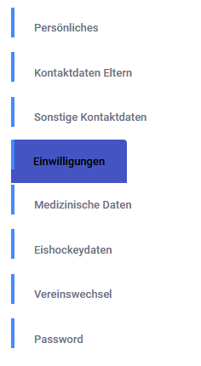
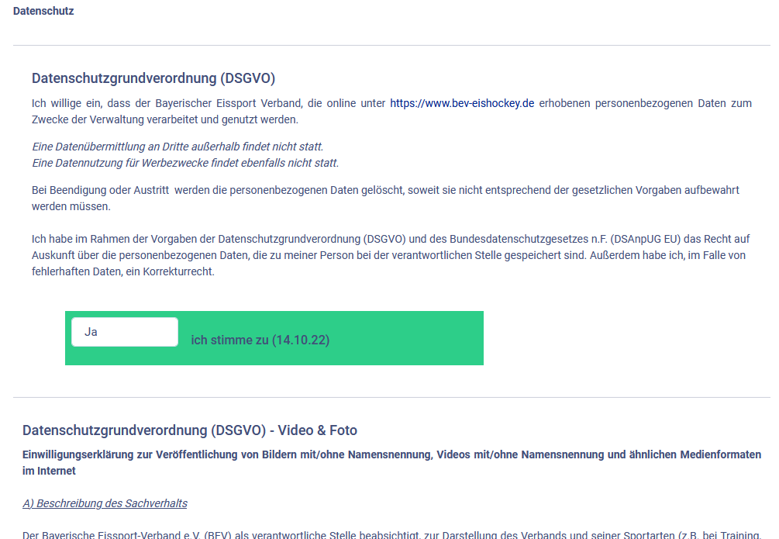
Einwilligungen
Unter dem Reiter „Einwilligungen“ finden Sie die Datenschutzgrundverordnung, die Sie zu Beginn bereits akzeptiert haben. Diese können Sie jederzeit widerrufen.
Scrollen Sie bitte nach unten, dort finden Sie die Datenschutzgrundverordnung für Video und Foto. Lesen Sie sich diese bitte sorgfältig durch und stimmen Sie der DSGVO indem Sie „Ja“ auswählen anschließend zu.
Speichern Sie die Daten anschließend.

Slide 10
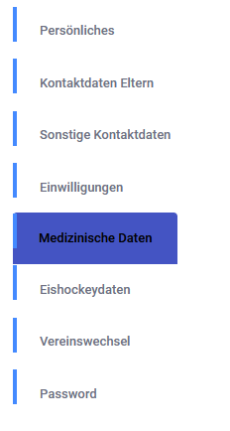
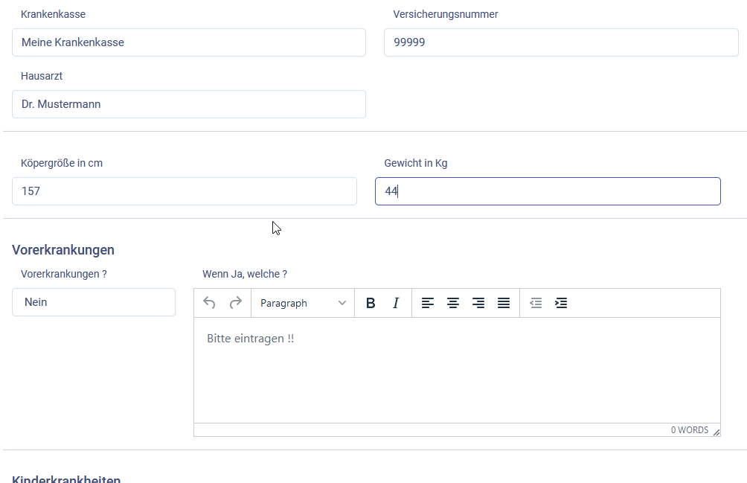
Medizinische Daten
Geben Sie unter dem Reiter „Medizinische Daten“ bitte die Krankenkasse, Versicherungsnummer sowie den Hausarzt des Kindes an.
Scrollen Sie bitte nach unten und geben Sie Vorerkrankungen, Kinderkrankheiten, etwaige Chronische Krankheiten und Allergien an.
Geben Sie bitte außerdem alle erfolgten Impfungen des Kindes an sowie alle Medikamente, die das Kind benötigt.
Diese Angaben dienen im Falle einer Verletzung oder Krankheit einer kurativen Behandlung durch einen Arzt.
Speichern Sie die Daten anschließend.

Slide 11
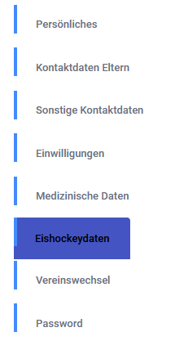
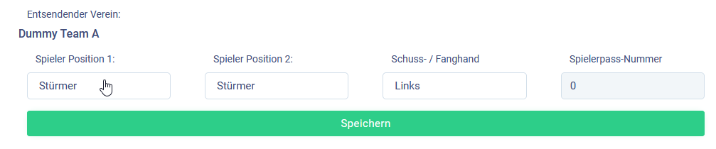
Eishockeydaten
Geben Sie unter dem Reiter „Eishockeydaten“ bitte die Position(en) Ihres Kindes sowie die Schuss- oder Fanghand an.
Die Spielerpass-Nummer wird bei der Meldung durch den Verein ausgefüllt.
Speichern Sie die Daten anschließend.

Slide 12
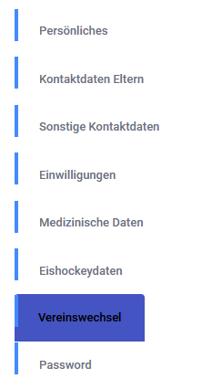
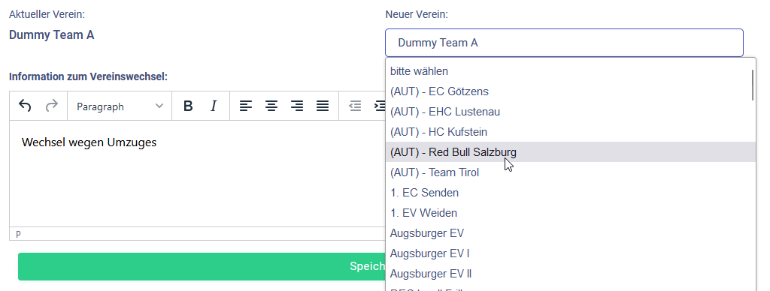
Vereinswechsel
Sollte Ihr Kind den Verein wechseln, müssen Sie dies in der Talentförderung anzeigen. Rufen Sie hierzu den Reiter „Vereinswechsel“ und wählen Sie den neuen Verein Ihres Kindes aus.
Im Textfeld können Sie gegebenenfalls noch Informationen zum Wechsel angeben.
Achtung: Der Wechsel wird hierdurch nur systemseitig auf der Seite der Talentförderung durchgeführt. Alle weiteren Formulare/Anträge müssen weiterhin wie gewohnt in der Geschäftsstelle eingereicht werden.
Speichern Sie die Daten anschließend.

Slide 13
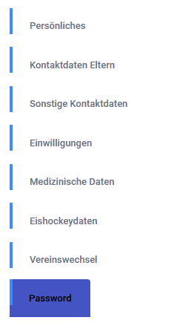
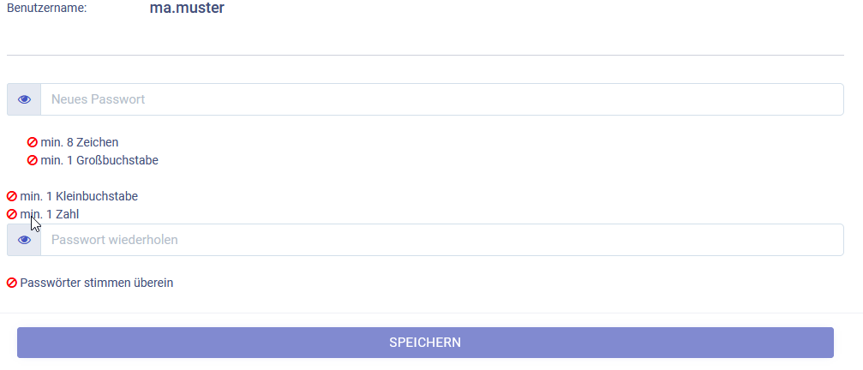
Passwort ändern
Unter dem Reiter „Password“ können Sie dieses ändern und sich erneut ein eigenes, sicheres Passwort erstellen.
Speichern Sie die Daten anschließend.

Slide 14
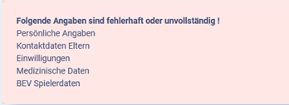
Fragen und Hilfe
Bei Erscheinen dieser Information
fehlen wichtige Angaben in den angegebenen Bereichen. Diese sind dann zu korrigieren. Sollten alle erforderlichen Angaben gemacht sein, verschwindet das Informationsfeld automatisch.

